Slide 1
第4章 数组
《PHP基础案例教程（第2版）》

Slide 2
学习目标/Target
熟悉数组的概念，能够区分索引数组和关联数组
掌握数组的基本使用方法，能够对数组进行定义、访问、遍历、删除等操作
掌握顺序查找法和二分查找法的使用，能够使用这些方法查找数组中的数据

Slide 3
学习目标/Target
掌握冒泡排序、选择排序、快速排序和插入排序算法，能够使用这些算法完成对数组的排序
掌握常用数组函数的使用方法，能够利用这些函数完成对数组的操作
掌握数组和字符串的转换方法，能够在程序中灵活处理这两种数据的转换

Slide 4
章节概述/ Summary
数组是PHP中重要的数据类型之一，在PHP中广泛应用。标量类型的变量只能保存一个数据，而复合类型的数组变量能够保存一批数据，从而很方便地对数据进行分类和批量处理。本章将围绕数组的相关知识进行详细讲解。

Slide 5
目录/Contents
01
初识函数
02
函数的基本使用
03
函数查找

Slide 6
目录/Contents
04
数组排序
05
常用数组函数
06
数组与字符串之间的转换

Slide 7
4.1
初识数组

Slide 8

4.1 初识数组
先定一个小目标！
熟悉数组的概念，能够区分索引数组和关联数组

Slide 9
4.1 初识数组
当操作大批量的数据（如一个班级的所有学生数据、一个公司的所有员工数据）时，为了存储这些数据，传统的方式是每条数据都定义为一个标量类型的变量来保存，这种方式非常麻烦。为了提高开发效率，可以使用数组类型的变量来保存。数组类型属于数据类型中的复合类型，用于存储大批量的数据。
$stu1
张三
$arr
张三
李四
王五
$stu2
李四
$stu3
王五
标量类型变量
数组类型变量

Slide 10
4.1 初识数组
数组是存储一组数据的集合，数组中的数据称为数组元素，每个数组元素由键（Key）和值（Value）构成。
“键”为数组元素的识别名称，也被称为数组下标。
“值”为数组元素的内容。
“键”和“值”之间使用“=>”连接。
数组元素之间使用逗号“,”分隔，最后一个数组元素后面的逗号可以省略。
根据键的数据类型，可以将数组划分为索引数组和关联数组

Slide 11
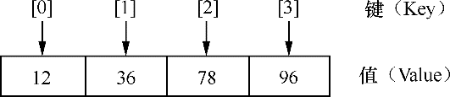
4.1 初识数组
1. 索引数组
索引数组是指键的数据类型为整型的数组。默认情况下，索引数组的键是从0开始，并依次递增，也可以自己指定索引数组的键。
索引数组主要适用于通过索引来标识数组元素的情况，与关联数组相比，不需要为每个数组元素赋予特定的含义。

Slide 12
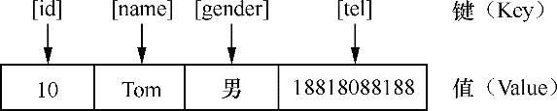
4.1 初识数组
2. 关联数组
关联数组是指键的数据类型为字符串型的数组。通常情况下，关联数组的“键”和“值”之间有一定的业务逻辑关系，经常使用关联数组来存储具有逻辑关系的变量。

Slide 13
4.2
数组的基本使用

Slide 14
4.2.1 定义数组
先定一个小目标！
掌握数组的定义，能够通过array()语言结构法、赋值和短数组定义法3种方式定义数组

Slide 15
4.2.1 定义数组
1. array()语言结构法
数组元素使用“键=>值”的方式来表示，各个元素之间使用“,”分隔。
定义索引数组
$fruits = array('apple', 'grape', 'pear'); // 省略键名
$sports = array(2 => 'basketball', 4 => 'football'); // 指定键名

Slide 16
4.2.1 定义数组
1. array()语言结构法
数组元素使用“键=>值”的方式来表示，各个元素之间使用“,”分隔。
定义关联数组
$info = array('id' => 10, 'name' => 'Tom', 'tel' => 18810888188);
通过关联数组的键名可以准确地描述出该数组元素的含义。
例如id表示编号，name表示名称，tel表示电话号码。

Slide 17
4.2.1 定义数组
1. array()语言结构法
在定义数组时，数组的“键”有明确的数据类型要求，只能是整型或字符串型，如果是其他类型，会自动进行类型转换。
字符串型的合法数字会被转换成整型，如“2”转换成2，而“02”则不会被转换。
浮点型会被舍去小数部分直接转换成整型，如2.6转换成2。
布尔型的true会被转换成1，false转换成0。
NULL型会被转换成空字符串。

Slide 18
4.2.1 定义数组
1. array()语言结构法
在定义数组时，还可以定义既有索引表示方式又有关联表示方式的数组，称为混合数组。
数组元素“b”指定了数字键名为5，则其后的数组元素会自动将最大的数字键名加1作为其
键名，因此数组元素“a”的键名为6。
$mixed = array(2, 'str', 'id' => 5, 5 => 'b', 'a');

Slide 19
4.2.1 定义数组
1. array()语言结构法
当数组中的元素又是一个数组时，就构成了二维数组。
$data = array(
0 => array('name' => 'Tom', 'gender' => '男'),
1 => array('name' => 'Lucy', 'gender' => '女'),
2 => array('name' => 'Jimmy', 'gender' => '男')
);
在PHP中还可以定义三维数组、四维数组等多维数组。虽然PHP没有限制数组的维数，但是为了在实际应用中便于代码阅读和维护，推荐使用三维及以下的数组保存数据。

Slide 20
4.2.1 定义数组
2. 赋值方式
赋值方式定义数组就是创建一个数组变量，将数组的值通过赋值运算符赋给数组变量。
$arr[] = 123; // 存储结果：$arr[0] = 123
$arr[] = 'hello'; // 存储结果：$arr[1] = 'hello'
$arr[4] = 'PHP'; // 存储结果：$arr[4] = 'PHP'
$arr['name'] = 'Tom'; // 存储结果：$arr['name'] = 'Tom'
$arr[] = 'Java'; // 存储结果：$arr[5] = 'Java'
使用赋值方式定义数组，也可以理解为将单独的数组元素赋值给变量。需要注意的是，赋值方式不能定义空数组。

Slide 21
4.2.1 定义数组
3. 短数组定义法
短数组定义法（[]）与array()语言结构法的使用方式相同，只需将“array()”替换为“[]”即可。
$weather = ['wind', 'fine']; // 相当于：array('wind', 'fine')
$info = ['a' => 1, 'b' => '2']; // 相当于：array('a' => 1, 'b' => 2)

Slide 22
4.2.2 访问数组
先定一个小目标！
掌握数组的访问，能够访问数组中的具体数组元素

Slide 23
4.2.2 访问数组
若要访问数组中某个具体的数组元素，可以通过“数组名[键名]”的方式访问。
$sub = ['PHP', 'Java', 'C', 'Android'];
$data = ['goods' => 'clothes', 'num' => 49.90, 'sales' => 500];
// 访问索引数组
echo $sub[1]; // 输出结果：Java
echo $sub[3]; // 输出结果：Android
// 访问关联数组
echo $data['goods']; // 输出结果：clothes
echo $data['sales']; // 输出结果：500

Slide 24
4.2.2 访问数组
若要一次性访问数组中的所有元素，则可以利用 print_r() 或 var_dump()。
echo '<pre>';
print_r($sub); // print_r()函数打印$sub数组
var_dump($data); // var_dump()函数打印$data数组
echo '</pre>';
<pre>标签用于格式化输出结果，从而更好地展示数组元素。

Slide 25
4.2.2 访问数组
$sub数组输出结果
$data数组输出结果
(
[0] => PHP
[1] => Java
[2] => C
[3] => Android
)
array(3) {
["goods"]=>
string(7) "clothes"
["num"]=>
float(49.9)
["sales"]=>
int(500)
}

Slide 26
4.2.3 遍历数组
先定一个小目标！
掌握数组的遍历，能够指依次访问数组中的每个元素

Slide 27
4.2.3 遍历数组
遍历数组是指依次访问数组中每个元素。
$info = ['id' => 1, 'name' => 'Jacie', 'age' => 18];
// 方式1
foreach ($info as $k => $v) {
echo $k . ': ' . $v . ' '; // 输出的结果：id: 1 name: Jacie age: 18
}
// 方式2
foreach ($info as $v) {
echo $v . ' '; // 输出的结果：1 Jacie 18
}

Slide 28
4.2.3 遍历数组
待遍历的数组名
数组元素的“键” 数组元素的“值”
foreach ($info as $k => $v) {
echo $k . ': ' . $v . ' ';
}
$k和$v的变量名称可以自定义。
当不需要遍历数组元素的键名时，可以在as关键字后直接设置一个变量表示当前数组元素的值。

Slide 29
4.2.4 删除数组
先定一个小目标！
掌握数组的删除，能够使用unset()删除数组中的元素

Slide 30

4.2.4 删除数组
定义数组后，有时也需要根据实际情况删除数组中的某个元素。例如，定义一个保存全班学生信息数组，若班级中有一个学生转学了，就需要在数组中将这个学生的信息删除。

Slide 31
4.2.4 删除数组
使用unset()语言结构可以删除数组中的数据。
<?php
$data = [
1 => ['name' => 'Tom', 'hobby' => 'swimming'],
2 => ['name' => 'Lucy', 'hobby' => 'sing'],
3 => ['name' => 'Jacie', 'hobby' => 'running'],
4 => ['name' => 'Jimmy', 'hobby' => 'basketball']
];
unset($data[2]); // 删除键名为2的数组元素
echo '<pre>';
print_r($data);
echo '</pre>';

Slide 32
4.2.5 数组运算符
先定一个小目标！
掌握数组运算符的使用，能够对数组进行运算

Slide 33
4.2.5 数组运算符
PHP提供了数组运算符对数组进行运算。
运算符 | 作用 | 示例 | 结果
+ | 联合 | $a + $b | $a和$b的联合
== | 相等 | $a == $b | 如果$a和$b具有相同的键值对，则为true
=== | 全等 | $a === $b | 如果$a和$b具有相同的键值对，并且顺序和类型都相同，则为true
!= | 不等 | $a != $b | 如果$a不等于$b则为true
<> | 不等 | $a <> $b | 如果$a不等于$b则为true
!== | 不全等 | $a !== $b | 如果$a不全等于$b则为true
“+”用于合并数组，如果出现键名相同的元素，则保留运算符左边数组内的元素。

Slide 34
4.2.5 数组运算符
联合运算符的使用示例如下。
$num = [2, 4];
$str = ['a', 'b', 'c'];
$temp1 = $num + $str;
$temp2 = $str + $num;
print_r($temp1); // 输出结果：Array ( [0] => 2 [1] => 4 [2] => c )
print_r($temp2); // 输出结果：Array ( [0] => a [1] => b [2] => c )

Slide 35
4.3
数组查找

Slide 36
4.4.1 顺序查找法
先定一个小目标！
掌握顺序查找法，能够利用顺序查找法查找数组元素

Slide 37
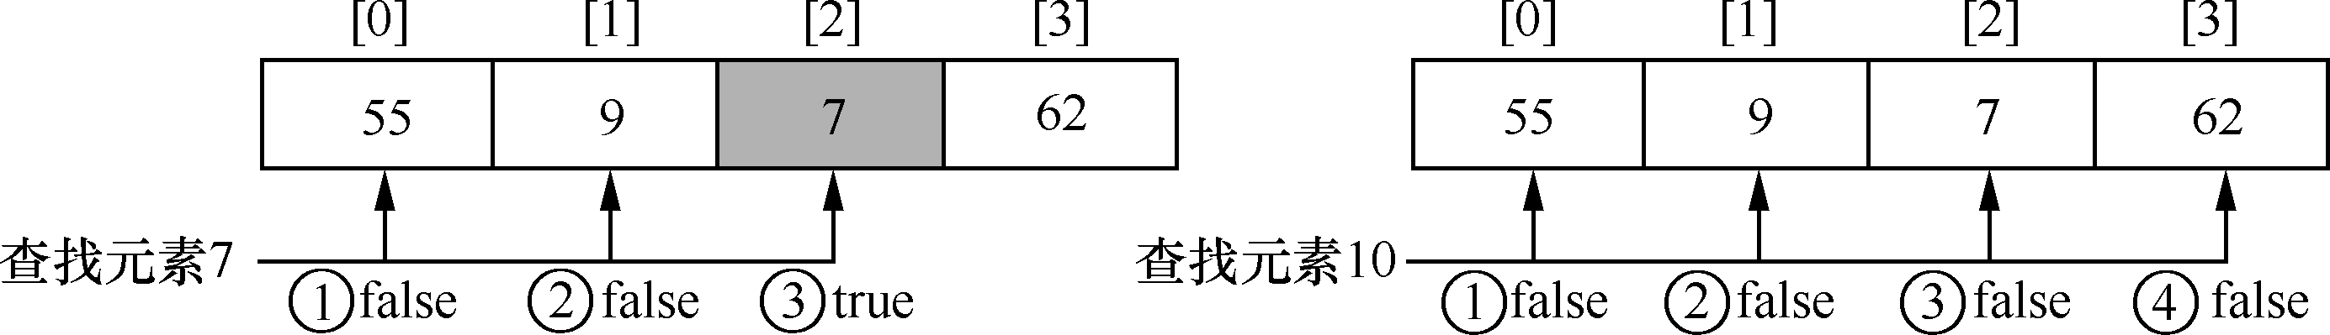
4.4.1 顺序查找法
顺序查找法是将待查找的值与数组中的元素依次逐个进行比较，直到在数组中找到目标值，如果没有找到目标值，则查找失败。
当在数组中查找元素7时，第一次将7和55进行比较，返回false，然后将7和9进行比较，以此类推，直到找到目标值。

Slide 38
4.4.2 二分查找法
先定一个小目标！
掌握二分查找法，能够利用二分查找法查找元素

Slide 39
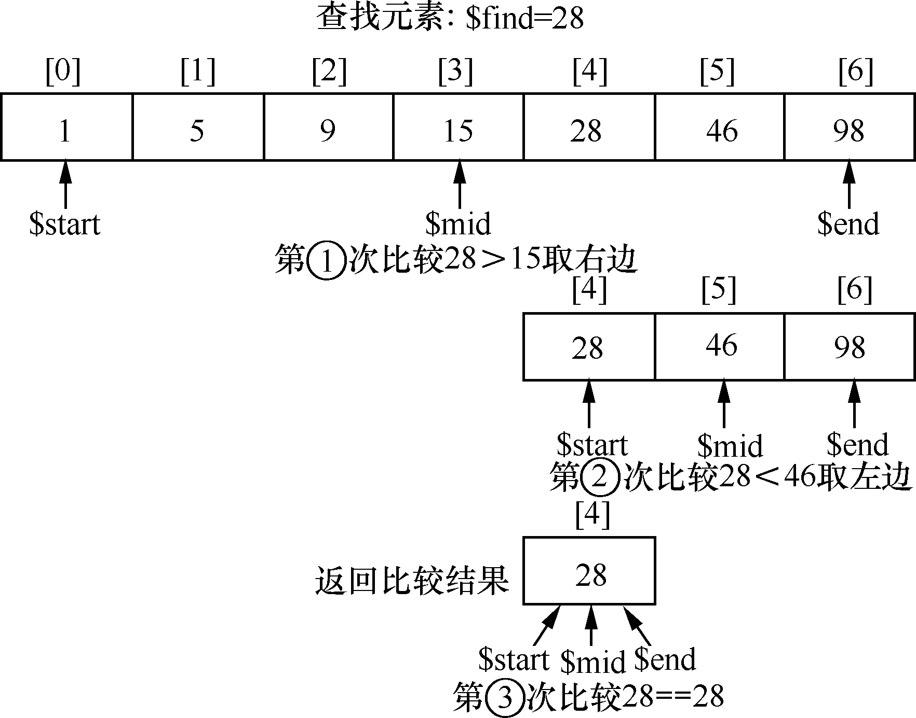
4.4.2 二分查找法
二分查找法是针对有序数组的一种查找数据的方法，它的查询效率非常高。
二分查找法是将查找的值与数组中间位置的元素值进行比较，如果相等返回结果；如果不相等则排除掉数组中一半的元素，根据查找的值与数组元素的比较结果，再与数组中剩余一半元素中间位置的元素值进行比较，以此类推，直到找到目标值，否则查找失败。

Slide 40
4.4
数组排序

Slide 41
4.4.1 冒泡排序
先定一个小目标！
掌握冒泡排序，能够利用冒泡排序算法对数组进行排序

Slide 42
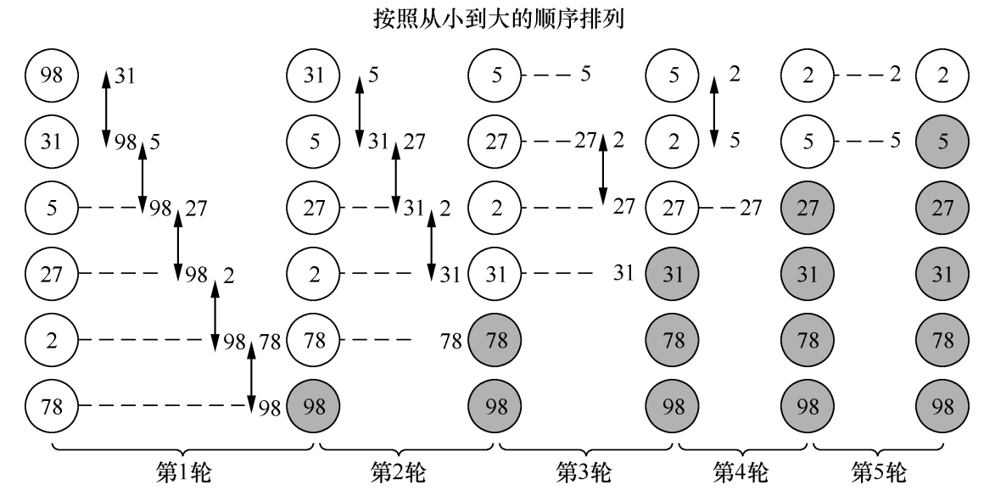
4.4.1 冒泡排序
冒泡排序是比较简单的排序算法。它的实现原理是，将数组元素按照从小到大或从大到小的顺序排序，不断比较数组中相邻两个数组元素的值，较小或较大的元素前移。
冒泡排序比较的轮数是数组的长度减1，每轮比较的次数是数组的长度减当前的轮数。

Slide 43
4.4.2 选择排序
先定一个小目标！
掌握选择排序，能够利用选择排序算法对数组进行排序

Slide 44
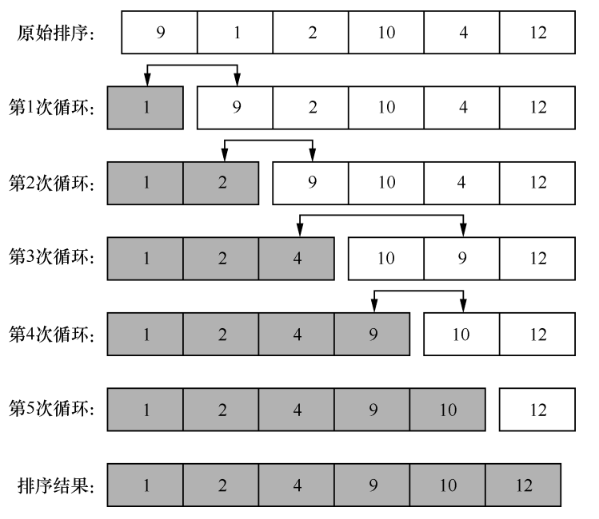
4.4.2 选择排序
选择排序是一种非常直观的排序算法，它的实现原理是，从待排序的数组中选出一个最小或最大的元素与数组的第1个元素互换，接着再在剩余的数组元素中选择最小或最大的一个与数组的第2个元素互换，依次类推，直到待排序数组全部数组元素排序完成。

Slide 45
4.4.3 快速排序
先定一个小目标！
掌握快速排序，能够利用快速排序算法对数组进行排序

Slide 46
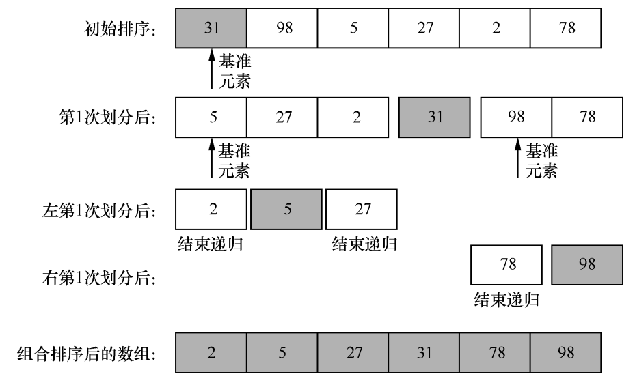
4.4.3 快速排序
快速排序的实现思路是：首先选择一个基准元素，通常选择待排序数组的第1个数组元素。通过循环数组元素，将待排序的数组分成两个部分，其中一部分比基准元素小，另一部分比基准元素大，然后再利用同样的方法递归地排序划分出的两部分，直到将所有划分的数组排序完成。

Slide 47
4.4.4 插入排序
先定一个小目标！
掌握插入排序，能够利用插入排序算法对数组进行排序

Slide 48
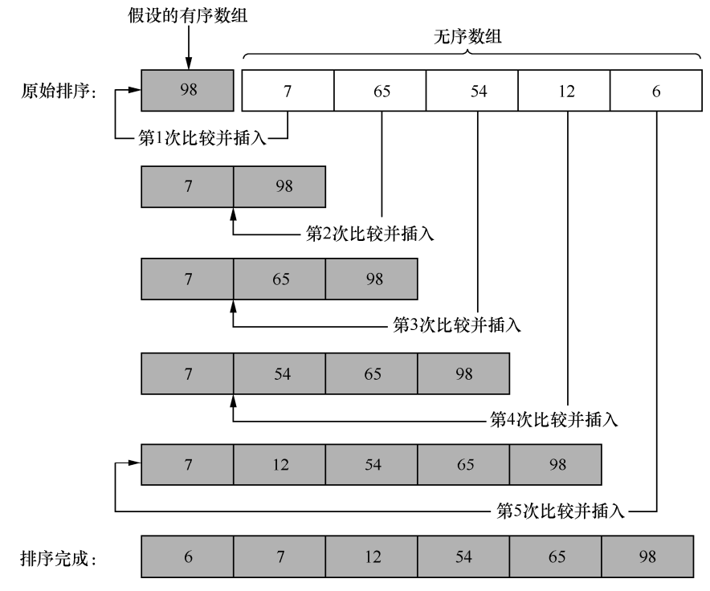
4.4.4 插入排序
插入排序是通过构建有序数组，将无序数组中的元素和有序数组中的元素进行比较，有序数组的比较顺序是从最后一个元素向第一个元素遍历，找到相应位置插入数组元素，直到完成无序数组的所有元素排序。

Slide 49
4.5
常用数组函数

Slide 50
4.5.1 指针操作函数
先定一个小目标！
掌握指针操作函数，能够对数组进行指针操作

Slide 51
4.5.1 指针操作函数
数组指针用于指向数组中的某个元素，默认指向数组的第1个元素，通过移动或改变指针的位置，可以访问数组中的任意元素。
函数名称 | 功能描述
key() | 获取当前指针指向数组元素的键
current() | 获取当前指针指向数组元素的值
next() | 将数组中的指针向后移动一位
prev() | 将数组中的指针向前移动一位
end() | 将数组的指针指向最后一个数组元素
reset() | 将数组的指针指向第一个数组元素

Slide 52
4.5.1 指针操作函数
演示指针操作函数的使用。
$arr = ['a', 'b', 'c', 'd'];
echo key($arr) . ' - ' . current($arr); // 获取当前指针指向的键和值：0 - a
echo next($arr); // 将当前指针向后移动一位：b
echo end($arr); // 将当前指针指向最后一个元素：d
echo prev($arr); // 将当前指针向前移动一位：c
echo reset($arr); // 将指针指向第一个元素：a

Slide 53
4.5.2 元素操作函数
先定一个小目标！
掌握元素操作函数，能够利用元素操作函数操作数组中的元素

Slide 54
4.5.2 元素操作函数
在数组的使用过程中，经常会遇到对数组元素的操作，例如在数组的前面或后面添加或删除元素、去除数组中重复的值等。PHP提供了一些针对数组元素的操作函数。
函数名称 | 功能描述
array_shift() | 将数组开头的元素删除
array_pop() | 将数组末尾的元素删除
array_unshift() | 在数组的开头添加元素
array_push() | 在数组的末尾添加元素
array_unique() | 去除数组中重复的值
array_slice() | 从数组中截取出部分数组
array_splice() | 去掉数组中的一部分元素并用其他值代替

Slide 55
4.5.2 元素操作函数
演示数组元素操作函数的使用。
$arr = ['puff', 'Tiramisu'];
array_pop($arr); // 移出数组最后一个元素
print_r($arr); // 输出结果：Array ( [0] => puff )
array_push($arr, 'cookie'); // 在数组末尾添加元素
print_r($arr); // 输出结果：Array ( [0] => puff [1] => cookie )
array_unshift($arr, 22, 33); // 在数组开头插入多个元素
print_r($arr); // 输出结果：Array ( [0] => 22 [1] => 33 [2] => puff [3] => cookie )
array_shift($arr); // 移出数组第一个元素
print_r($arr); // 输出结果：Array ( [0] => 33 [1] => puff [2] => cookie )

Slide 56
4.5.3 数组排序函数
先定一个小目标！
掌握数组排序函数，能够利用数组排序函数对数组元素进行排序

Slide 57
4.5.3 数组排序函数
对于实现数组的排序，除了使用前面学习的排序算法，还可以使用PHP内置的数组排序函数来实现对数组的排序，例如，逆向排序、按键名排序等。

Slide 58
4.5.3 数组排序函数
函数名称 | 功能描述
sort() | 对数组排序
rsort() | 对数组逆向排序
ksort() | 对数组按照键名排序
krsort() | 对数组按照键名逆向排序
asort() | 对数组排序并保持索引关系
arsort() | 对数组进行逆向排序并保持索引关系
shuffle() | 打乱数组顺序
array_reverse() | 返回一个顺序相反的数组
array_multisort() | 对多个数组或多维数组进行排序

Slide 59
4.5.3 数组排序函数
asort()、sort()和rsort()的参数：
第1个参数表示待排序的数组；
第2个可选参数用于设置数组的排序方式。
排序方式可选值：
SORT_NATURAL（默认值）表示按照“自然的顺序”对数组进行排序。
SORT_NUMERIC 表示以数字排序。
SORT_STRING 表示以字符串排序。

Slide 60
4.5.3 数组排序函数
下面以sort()函数、rsort()函数和asort()函数为例演示数组排序函数的具体使用。
$weather = ['sun', 'rain', 'haze'];
asort($weather); // 保持键值关系正序排序
print_r($weather); // 输出结果：Array ( [2] => haze [1] => rain [0] => sun )
sort($weather); // 按正常类型正序排序
print_r($weather); // 输出结果：Array ( [0] => haze [1] => rain [2] => sun )
rsort($weather); // 按正常类型倒序排序：
print_r($weather); // 输出结果：Array ( [0] => sun [1] => rain [2] => haze )

Slide 61
4.5.4 数组检索函数
先定一个小目标！
掌握数组检索函数，能够利用数组检索函数查找数组中的元素

Slide 62
4.5.4 数组检索函数
对数组中的元素进行查找，可以使用PHP内置的数组检索函数。
函数名称 | 功能描述
in_array() | 检查数组中是否存在某个值
array_search() | 在数组中搜索指定的值，成功则返回相应的键，否则返回false
array_key_exists() | 检查指定的键是否存在于数组中

Slide 63
4.5.4 数组检索函数
演示如何使用数组检索函数检索指定的数据。
$data = ['a' => 1, 'b' => 2, 'c' => 3];
var_dump(in_array(2, $data)); // 输出结果：bool(true)
var_dump(array_search(2, $data)); // 输出结果：string(1) "b"
var_dump(array_key_exists(2, $data)); // 输出结果：bool(false)
in_array()函数和array_key_exists()函数的返回值类型均为布尔型，
检测的数据存在则返回true，否则返回false。
array_search()函数的返回值是查找的值（如2）对应的键（如b）。

Slide 64
4.5.5 其他数组函数
先定一个小目标！
掌握其他数组函数，能够运用相关函数完成数组操作

Slide 65
4.5.5 其他数组函数
PHP还提供了很多其他常用的数组函数。
函数名称 | 功能描述
count() | 计算数组中元素的个数
range() | 创建一个包含指定范围元素的数组
array_keys() | 获取数组中所有的键
array_values() | 获取数组中所有的值
array_column() | 获取数组中指定的一列
array_rand() | 从数组中随机取出一个或多个元素
array_merge() | 合并一个或多个数组
array_chunk() | 将一个数组分割成多个

Slide 66
4.5.5 其他数组函数
PHP还提供了很多其他常用的数组函数。
函数名称 | 功能描述
array_sum() | 计算数组中所有值的和
array_flip() | 交换数组中的键和值
array_fill() | 将指定个数的值填充到数组
array_combine() | 创建数组，用一个数组的值作为新数组的键，另一个数组的值作为新数组的值
array_replace() | 替换数组中的元素
array_map() | 为数组中的每个元素设置回调函数
array_walk() | 使用自定义函数为数组中的每个元素做回调处理

Slide 67
4.5.5 其他数组函数
下面以count()函数和range()函数为例演示数组函数的使用。
$stu = [
['Tom', 'male', 18],
['Alice', 'female', 15],
['Julia', 'female', 14]
];
echo count($stu); // 输出结果：3
echo count($stu, 1); // 输出结果：12
$arr = range('a', 'c');
print_r($arr); // 输出结果：Array ( [0] => a [1] => b [2] => c )

Slide 68
4.5.5 其他数组函数
count()函数的第2个参数默认为0，表示只计算一维数组的元素个数；
当值为1时，表示递归地计算数组中的元素个数（计算多维数组中的所有元素）。
range()函数创建指定元素之间的数组。

Slide 69
4.6
数组与字符串之间的转换

Slide 70
4.6.1 字符串转换成数组
先定一个小目标！
掌握如何将字符串转换成数组，能够利用explode()函数完成转换操作

Slide 71
4.6.1 字符串转换成数组
PHP提供的explode()函数用于根据指定字符将字符串分割成数组。
参数说明：
第1个参数表示分隔符。
第2个参数表示要分割的字符串。
第3个参数是可选的，表示返回的数组中最多包含的元素个数，当它为负数m时表示返回除最后的|m|个元素之外的所有元素，当它为0时把它当作1处理。
Tip
如果explode()函数的第1个参数为空字符串，则返回结果为false，且PHP会发出警告，提示分隔符为空。

Slide 72
4.6.1 字符串转换成数组
// ① 使用“n”作为分隔符对字符串进行分割
// array(3) { [0]=> string(2) "ba" [1]=> string(1) "a" [2]=> string(1) "a" }
var_dump(explode('n', 'banana'));
// ② 第3个参数为正数，表示规定最多分割成几个元素
// 输出结果：array(2) { [0]=> string(2) "ba" [1]=> string(3) "ana" }
var_dump(explode('n', 'banana', 2));
// ③ 第3个参数为负数，表示返回除最后几个元素外的所有元素
// 输出结果: array(1) { [0]=> string(2) "ba" }
var_dump(explode('n', 'banana', -2));
// ④ 第3个参数为0，表示返回包含一个元素的数组
// 输出结果：array(1) { [0]=> string(6) "banana" }
var_dump(explode('n', 'banana', 0));
// ⑤ 当分隔符在字符串中不存在时，将整个字符串放入返回数组的第1个元素
// 输出结果：array(1) { [0]=> string(6) "itcast" }
var_dump(explode('p', 'itcast'));

Slide 73
4.6.2 数组转换成字符串
先定一个小目标！
掌握如何将数组转换成字符串，能够利用implode()函数完成转换操作

Slide 74
4.6.2 数组转换成字符串
PHP提供的implode()函数用于通过指定的连接符将数组拼接成一个字符串。
// ① 通过指定连接符转换成字符串
echo implode('-', ['a', 'b', 'c']); // 输出结果：a-b-c
echo implode(',', ['a' => 1, 'b' => 2]); // 输出结果：1,2
// ② 省略连接符
echo implode(['a', 'b', 'c']); // 输出结果：abc
// ③ 通过指定连接符转换空数组
var_dump(implode('it', [])); // 输出结果：string(0) ""
implode()函数的第1个参数表示连接符，第2个参数表示待处理的数组。

Slide 75
动手实践：找猴王游戏
先定一个小目标！
掌握找猴王游戏的动手实践，能够独立完成代码的编写

Slide 76
动手实践：找猴王游戏
一群猴子排成一圈，按“1，2，……，n”依次编号。将需要踢出的猴子编号设为m，从第1只猴子开始数，当数到第m只时，把它踢出圈；其后的猴子再从1开始数，数到第m只时，再次把它踢出圈。按照此方式不停地进行下去，直到剩下最后一只猴子，这只猴子就是要找的猴王。
具体需求如下所示。
编写函数模拟找猴王的游戏。
根据用户输入的m和n，指定被踢出猴子的编号和猴子的总数。
展示猴子的总数n、踢出的猴子编号m和猴王的编号。

Slide 77
本章小结
本
章
小
结
本章首先讲解了数组的概念和分类，以及数组的基本使用方法，主要包括数组的定义、访问、遍历、删除和数组运算符等；接着讲解数组的查找方法，包括顺序查找法和二分查找法，以及数组排序算法，包括冒泡排序、选择排序、快速排序、插入排序等算法；然后介绍了PHP内置的数组函数的使用，包括指针操作函数、元素操作函数、数组排序函数、数组检索函数及其他数组函数的使用；最后讲解了数组与字符串之间的转换方法。通过本章学习，大家已经能够熟练使用数组，掌握数组的常见操作，能够在实际开发中应用数组。

